Slide 1




交通场景中多任务多模概率轨迹预测方法研究
运载工程与力学学部
汽车工程学院
答辩人：周彬
指导老师：李琳辉
Notes:
各位老师大家上午好，我是周彬，我的指导老师是李琳辉老师，我今天的答辩题目是交通场景中多任务多模概率轨迹预测方法研究

Slide 2
目录
CONTENTS
01
研究背景及意义
02
交通场景轨迹预测问题建模
03
机动车、非机动车与行人轨迹预测模型
04
多任务多模概率轨迹预测模型
05
总结与展望

Slide 3
第一部分
研究背景及意义

Slide 4
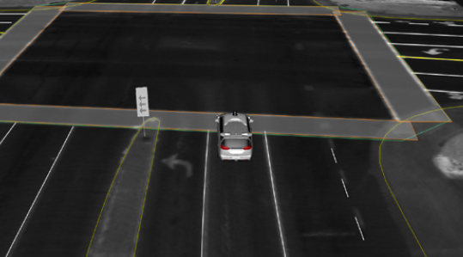
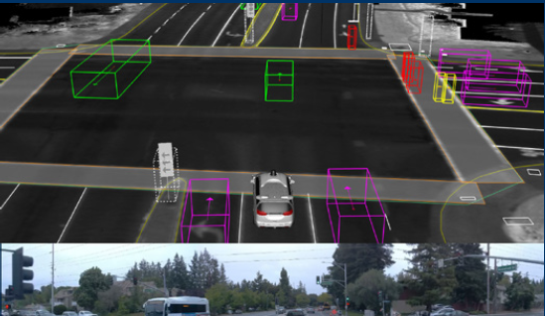
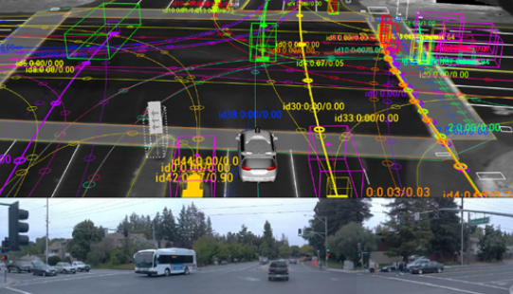
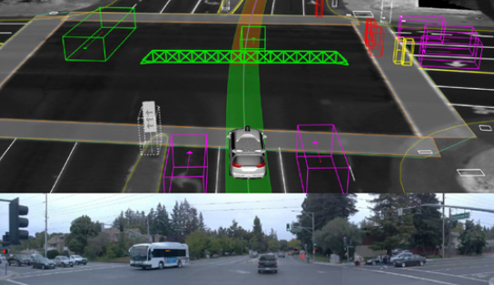
研究背景及意义
定位
感知
问题一：我在哪里？
问题二：我周围有什么？
预测
决策控制
问题三：周围的目标在做什么，将会怎么做？
问题四：我应该怎么做
Notes:
谷歌智能车安全报告中指出，智能车实现L4级别甚至更高水平的智能化，需要解决四个问题。问题一、二、三、四，对应智能车研究领域中的四个问题。本文也是对第三 个问题即预测问题进行研究，为智能车决策控制奠定基础。通过对周围智能体的轨迹和行为进行精准的预测，有利于智能车做出更为精准的速度控制，规避即将到来的危险，采取最优的局部路径，对于保障车辆行驶的稳定性，安全性和经济性都有深远的意义。

Slide 5
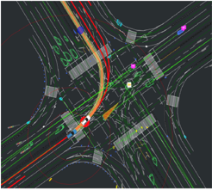
轨迹预测研究现状与难点
研究现状：
轨迹预测问题难点：
1.交通场景拓扑关系复杂
2.障碍物的不确定性高
3.车道对障碍物约束力低
4.障碍物交互性强
S-LSTM、
Next、
Seq2Seq，et al.
Social-GAN、
Social-way、
CVAE、
Social-BiGAT、
LanGCN、
VectorNet，
Et al.
恒定速度、加速度、角速度和贝叶斯滤波器等
SLDS、DBN、KF、MM
S-LSTM、Social-GAN、
CVAE、
Social-BiGAT
LSTM、Seq2Seq
Notes:
根据预测模型的建模方式不同，将轨迹预测算法分为基于浅层学习的方法和基于深度学习的方法。浅层学习中基于运动学的方法是最早应用在轨迹预测领域的，这类方法一般需要对智能体的运动学特征（速度，位置和角速度等）进行建模，通过与贝叶斯滤波器、马尔卡夫网络，卡尔曼滤波或者贝叶斯网络等模型结合起来，将当前状态传播到未来状态做预测。基于运动学特征的预测模型有，切换线性动力学系统（SLDS）,动态贝叶斯，卡尔曼滤波和马尔可夫模型等。在基于深度学习的轨迹预测方法中，根据是否考虑智能体之间的交互影响，可将其划分为单轨迹预测模型(LSTM,Seq2Seq)和交互轨迹预测模型；根据是否预测生成确定性的轨迹，又可划分为确定性轨迹预测模型和可接受轨迹预测模型。

Slide 6
第二部分
轨迹预测问题建模

Slide 7
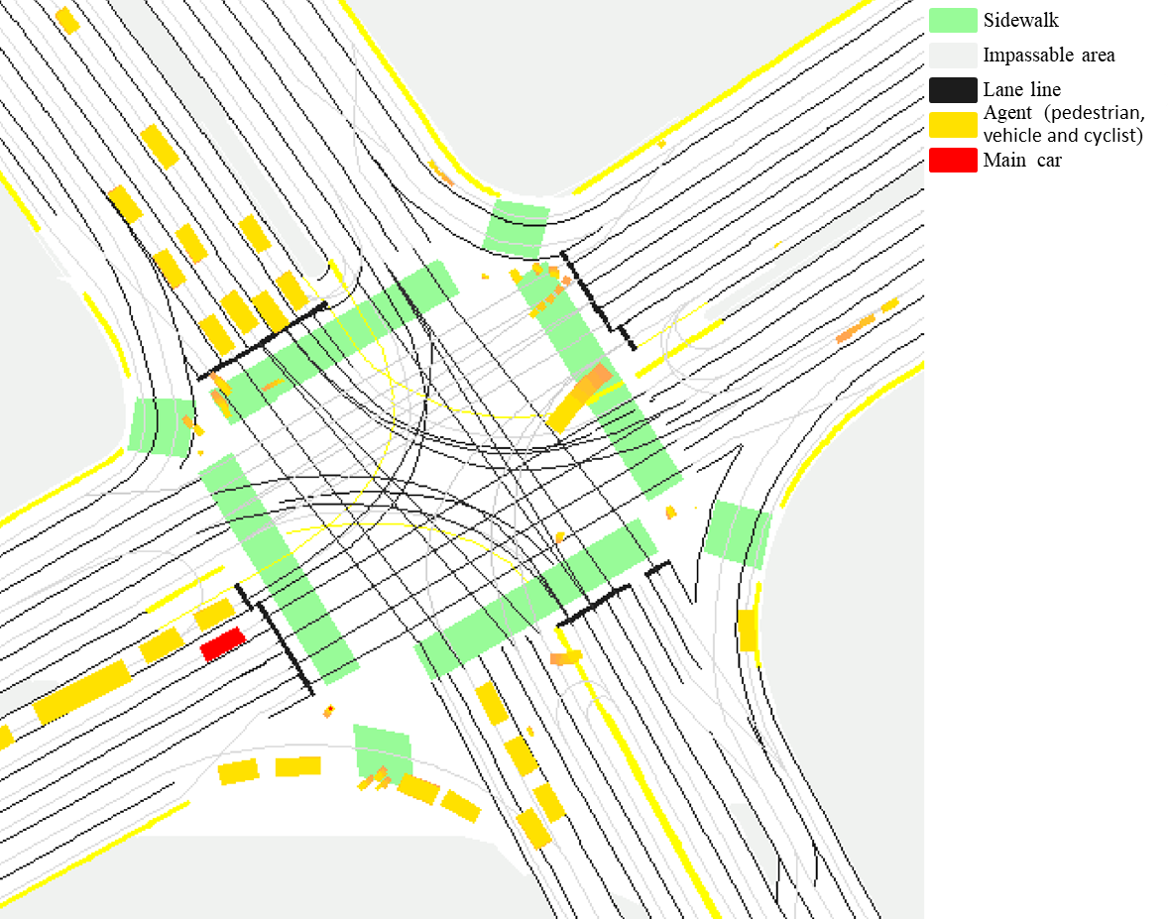
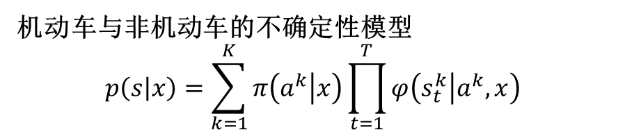

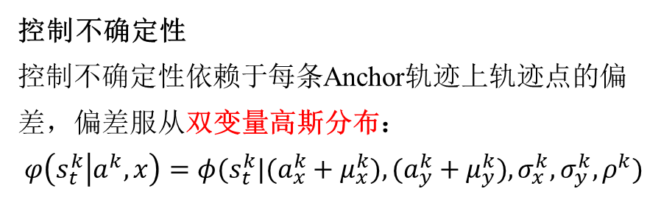
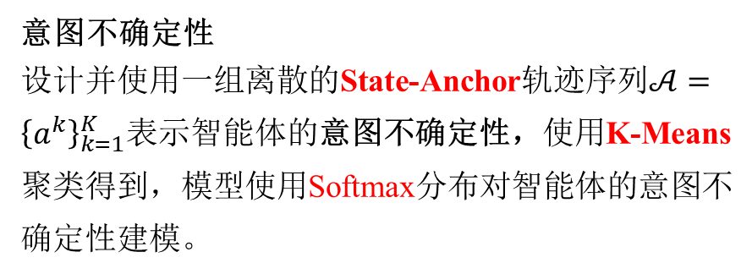
机动车与非机动车不确定性建模
意图不确定性
设计并使用一组离散的State-Anchor轨迹序列$𝒜={\left\{a^{k}\right\}}_{k=1}^{K}$表示智能体的意图不确定性，使用K-Means聚类得到，模型使用Softmax分布对智能体的意图不确定性建模。
$$π\left(a^{k} | x\right)=\frac{expf_{k}\left(x\right)}{\sum_{i}{expf_{i}\left(x\right)}}$$
1
2
3
控制不确定性
控制不确定性依赖于每条Anchor轨迹上轨迹点的偏差，偏差服从双变量高斯分布：
$$φ\left(s_{t}^{k} | a^{k},x\right)=φ(s_{t}^{k}|(a_{x}^{k}+μ_{x}^{k}),(a_{y}^{k}+μ_{y}^{k}),σ_{x}^{k},σ_{y}^{k},ρ^{k})$$
4
主车
机动车与非机动车的不确定性模型
$$p\left(s | x\right)=\sum_{k=1}^{K}{π\left(a^{k} | x\right)\prod_{t=1}^{T}{φ\left(s_{t}^{k} | a^{k},x\right)} }$$
Notes:
交通场景中的各类智能体都有着很大的不确定性和随机性，以图中主车为例，本文将智能体的不确定性分解为两个相对独立的量，智能体的意图不确定性和控制不确定性。智能体的意图不确定性建模智能体潜在的意图和行为目标。此外在意图不确定性的基础上，仍然存在着控制不确定性，它用来描述在满足智能体意图不确定性的前提下，智能体将如何遵循未来轨迹预测点的状态序列的不确定性。例如，在已经选择好行驶的车道好，如何到达该车道，以怎样的轨迹序列完成这项任务，就体现的是智能体的控制不确定性，这表现在智能体在行驶时的速度，转向角的变化以及包括与周围环境之间的交互等。
是神经网络的输出

Slide 8
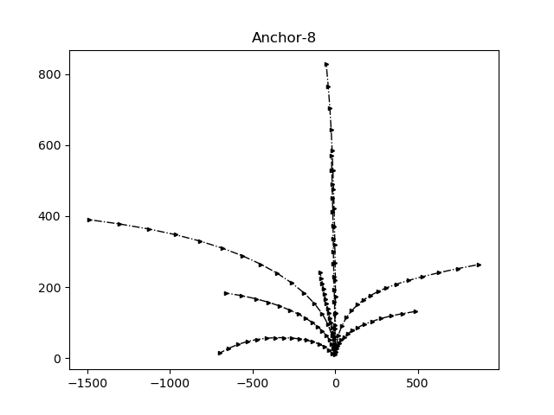
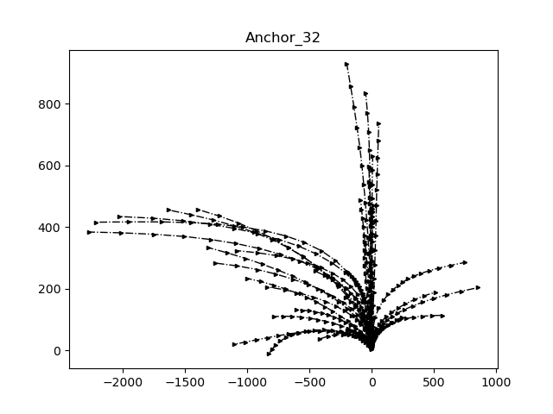
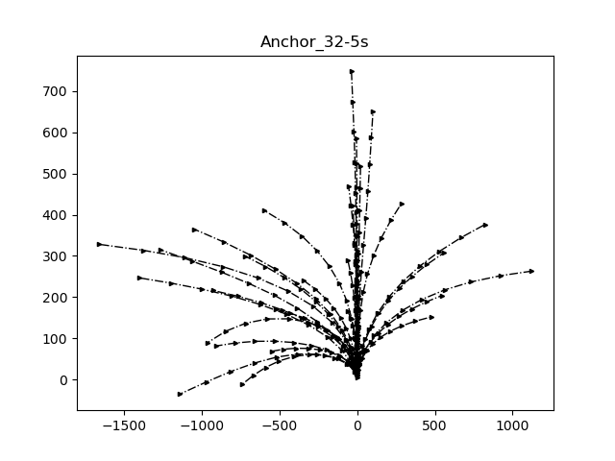
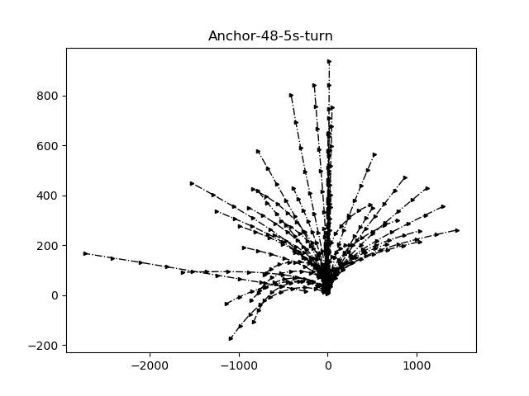
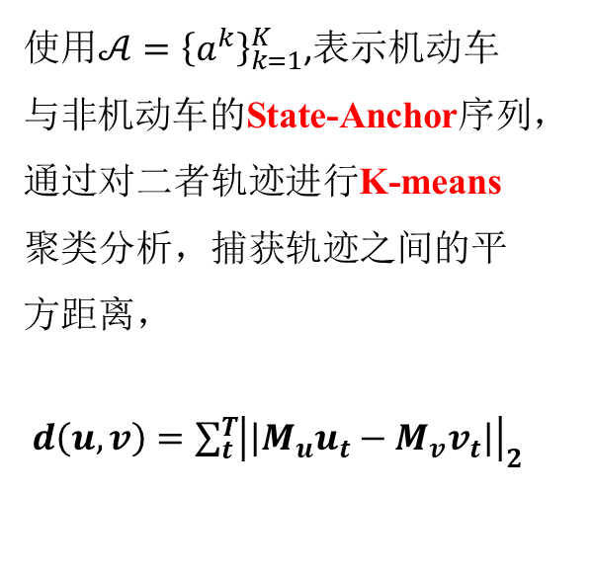
不确定性建模验证分析
使用$𝒜={\left\{a^{k}\right\}}_{k=1}^{K}$,表示机动车与非机动车的State-Anchor序列，通过对二者轨迹进行K-means聚类分析，捕获轨迹之间的平方距离，
$d\left(u,v\right)=\sum_{t}^{T}{{\left|\left|M_{u}u_{t}−M_{v}v_{t}\right|\right|}_{2}}$
机动车不同Anchor类别的聚类可视化分析
Notes:
直接对轨迹进行学习容易造成模式崩溃的问题（即模型输出轨迹单一化 平均化），文分别对机动车、非机动车和行人的轨迹进行Anchor的可视化分析，通过对数据集中智能体轨迹使用仿射变换，将智能体置于起点为原点的坐标系中，对轨迹点进行可视化分析，使用K-means算法得到数量为K的Anchor轨迹序列
$M_{u}$，$M_{v}$为仿射变换矩阵，用来将智能体的轨迹放在一个以智能体为中心的标准的旋转不变和平移不变的坐标系中，
下图是机动车不容Anchor类别的聚类可视化图，分别取Anchor数量为8，32，48进行可视化分析，当Anchor类别为32时，轨迹的聚类效果能够达到较好的水平。

Slide 9
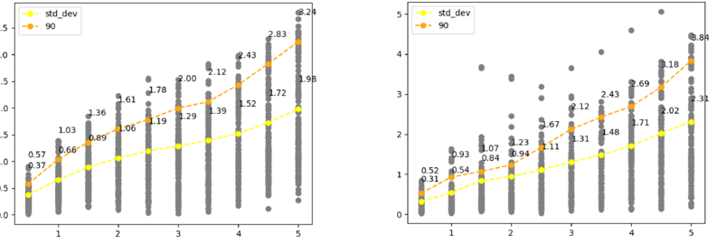
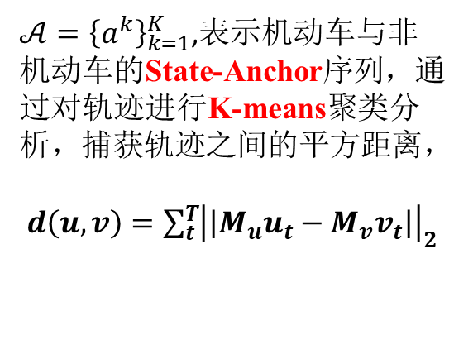
行人不确定性建模验证分析
$𝒜={\left\{a^{k}\right\}}_{k=1}^{K}$,表示机动车与非机动车的State-Anchor序列，通过对轨迹进行K-means聚类分析，捕获轨迹之间的平方距离，
$d\left(u,v\right)=\sum_{t}^{T}{{\left|\left|M_{u}u_{t}−M_{v}v_{t}\right|\right|}_{2}}$
行人预测难点：
1. 行人不受车道约束
2. 行人交互性强
3. 行人意图不确定性强且短时间变化不明显
机动车与行人Anchor聚类效果对比
Notes:
完成对机动车与非机动车的不确定性建模分析后，对于行人而言 由于行人轨迹较为稀疏，且行人预测有着以下难点：123 通过机动车与行人的Anchor聚类效果对比发现

Slide 10
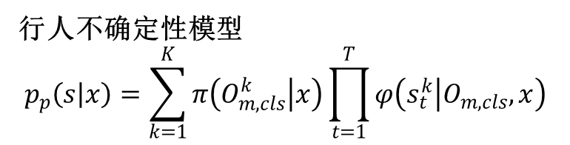
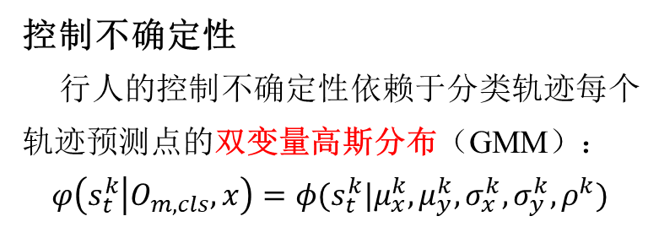
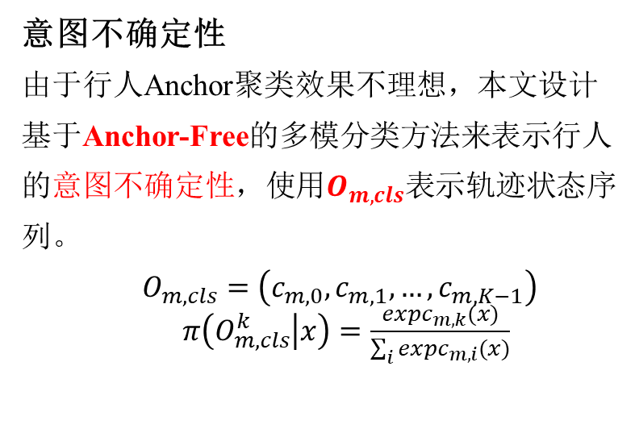
行人不确定性建模
意图不确定性
由于行人Anchor聚类效果不理想，本文设计基于Anchor-Free的多模分类方法来表示行人的意图不确定性，使用$O_{m,cls}$表示轨迹状态序列。
$O_{m,cls}=\left(c_{m,0},c_{m,1},…,c_{m,K−1}\right)$ $π\left(O_{m,cls}^{k} | x\right)=\frac{expc_{m,k}(x)}{\sum_{i}{expc_{m,i}(x)}}$
控制不确定性
行人的控制不确定性依赖于分类轨迹每个轨迹预测点的双变量高斯分布（GMM）：
$φ\left(s_{t}^{k} | O_{m,cls},x\right)=φ(s_{t}^{k}|μ_{x}^{k},μ_{y}^{k},σ_{x}^{k},σ_{y}^{k},ρ^{k})$
行人
行人不确定性模型
$$p_{p}\left(s | x\right)=\sum_{k=1}^{K}{π\left(O_{m,cls}^{k} | x\right)\prod_{t=1}^{T}{φ\left(s_{t}^{k} | O_{m,cls},x\right)} }$$

Slide 11
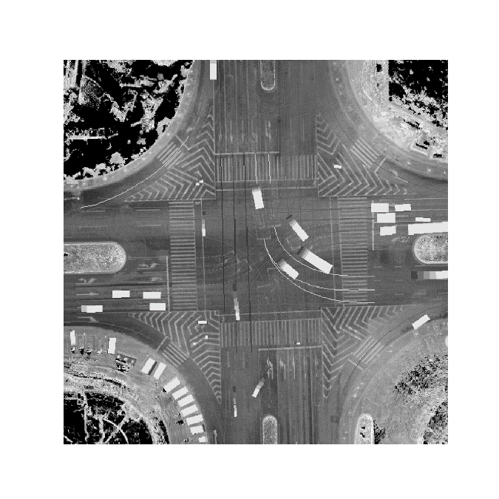
构建轨迹预测数据集
高清静态地图（3通道）
静态地图包括可通行区域、不可通行区域、车道线、人行道、停车线信息，用不同的RGB值表示
智能体历史位置图（5通道）
动态智能体位置地图是障碍物历史位置的映射序列，每一步都有一个通道；
复合栅格地图
原始高清地图
动态红绿灯示意图（1通道）
交通灯地图包含实时交通灯信息
Notes:
道路交通场景中涉及各种智能体之间复杂的交互，例如当车辆行驶在道路上，司机总是受到周围物理环境(如车道线、红绿灯、障碍物信息)和交通环境中各类智能体(如行人、车辆、非机动车)的影响，
本文采用的数据集样本类型为复合栅格地图，由Baidu-Apollo数据集中原始高清地图处理而来（图2.6），其由静态语义地图、动态智能体位置地图和实时交通灯地图以及序列历史轨迹特征组成。

Slide 12
第三部分
机动车、非机动车与行人轨迹预测模型

Slide 13
基于State-Anchor 的多模概率机动车轨迹预测模型
Notes:
机动车多模概率化轨迹预测模型基于State-Anchor搭建，采用MapNET和AgentNET对栅格地图信息和历史轨迹特征信息并行的进行编码，通过Interaction-AttNET交互注意力网络对历史轨迹序列特征和地图场景特征进行整合并提取智能体之间和智能体与环境之间的交互信息，最后通过VehMultiple-PredictionNET预测网络，进行预测。

Slide 14
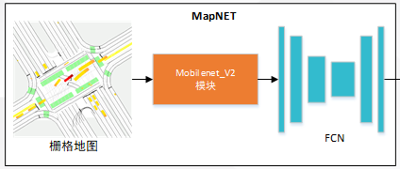
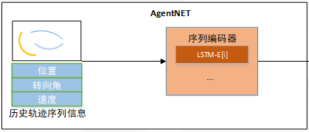
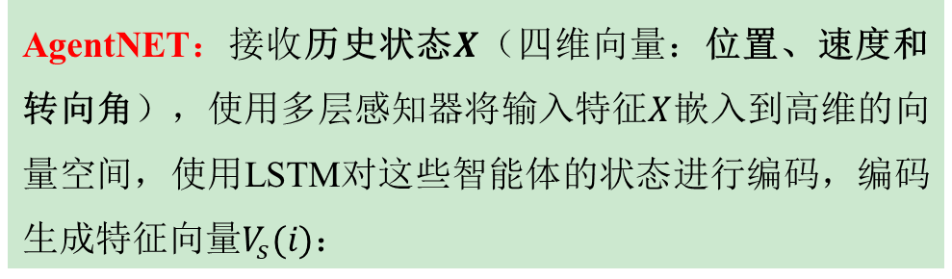
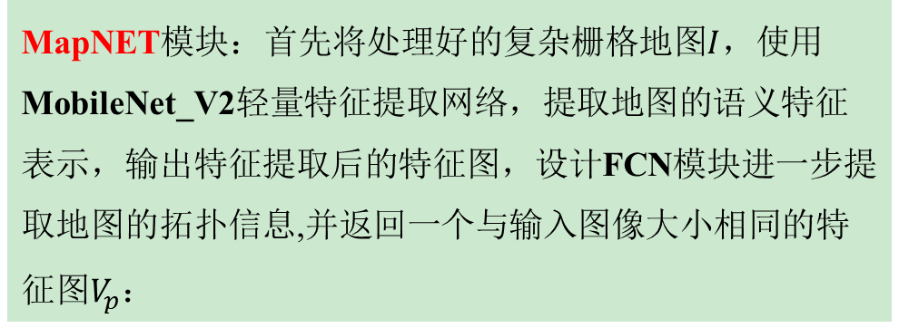
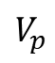
MapNET、AgentNET：精确的时空表示
MapNET模块：首先将处理好的复杂栅格地图$I$，使用MobileNet_V2轻量特征提取网络，提取地图的语义特征表示，输出特征提取后的特征图，设计FCN模块进一步提取地图的拓扑信息,并返回一个与输入图像大小相同的特征图$V_{p}$：
$$V_{p}$$
$$V_{p}=MapNET(I;W_{p})$$
AgentNET：接收历史状态$X$（四维向量：位置、速度和转向角），使用多层感知器将输入特征$X$嵌入到高维的向量空间，使用LSTM对这些智能体的状态进行编码，编码生成特征向量$V_{s}(i)：$
$$V_{s}(i)$$
$$V_{s}\left(i\right)=LSTM(MLP\left(X_{i};W_{MLP}\right),h_{LSTM}\left(i\right);W_{LSTM})$$
Notes:
通过使用上述分支模型可以完全提取复杂交通场景中的时空表示，并输出经过特征提取过后的特征图$V_{p}$，其中包含着该场景下做出预测所需要的环境信息、交互信息和历史序列信息。
智能体的编码特征向量$V_{s}(i)$中包含着输入的历史序列特征信息，即智能体的速度、位置变化、转向角等特征。

Slide 15
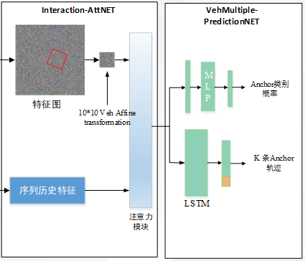
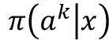
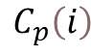
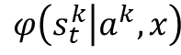
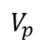
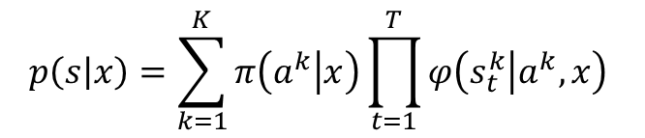
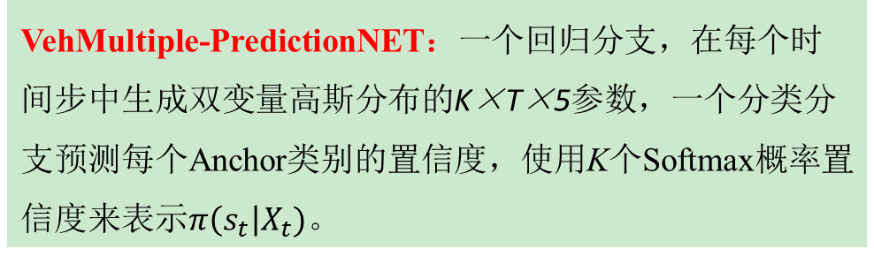
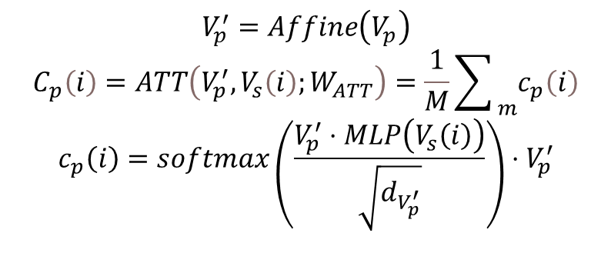
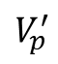
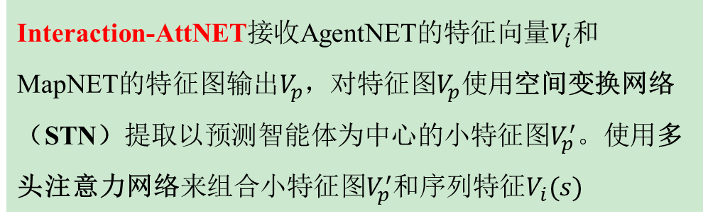
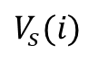
Interaction-AttNET、VehMultiple-PredictionNET：提取交互信息并进行预测
Interaction-AttNET接收AgentNET的特征向量$V_{i}$和MapNET的特征图输出$V_{p}$，对特征图$V_{p}使用$空间变换网络（STN）提取以预测智能体为中心的小特征图$V_{p}^{′}$。使用多头注意力网络来组合小特征图$V_{p}^{′}$和序列特征$V_{i}(s)$
$$V_{p}^{′}$$
$$V_{p}$$
$$V_{p}^{′}=Affine\left(V_{p}\right)$$
$$C_{p}\left(i\right)=ATT\left(V_{p}^{′},V_{s}\left(i\right);W_{ATT}\right)=\frac{1}{M}\sum_{ m}{c_{p}\left(i\right)}$$
$$c_{p}\left(i\right)=softmax\left(\frac{V_{p}^{′}⋅MLP\left(V_{s}\left(i\right)\right)}{\sqrt{d_{V_{p}^{′}}}}\right)⋅V_{p}^{′}$$
$$V_{s}(i)$$
VehMultiple-PredictionNET：一个回归分支，在每个时间步中生成双变量高斯分布的K×T×5参数，一个分类分支预测每个Anchor类别的置信度，使用K个Softmax概率置信度来表示$π\left(s_{t}\right|X_{t})$。
$$p\left(s | x\right)=\sum_{k=1}^{K}{π\left(a^{k} | x\right)\prod_{t=1}^{T}{φ\left(s_{t}^{k} | a^{k},x\right)} }$$
Notes:
交通智能体的行为取决于周围环境、其他障碍物以及智能体之间相互交互的作用。Interaction用于融合从AgentNET和MapNET中提取的特征图和特征向量信息。
针对交互问题，之前的方法中，要么使用排列不变的对称函数，如max、mean或gumbel池化函数，要么使用排序函数（sort function），如基于欧几里德距离^{[28]}的排序函数等。这些方法要么需要舍弃一些可能对交互而言非常重要的特征信息，例如需要设置场景内智能体的最大容纳数量来保持数据维度的一致性，要么需要引入先验偏差，如使用欧氏距离来衡量交互强度^{[45]}，这些都会对预测结果造成负面的影响。本文提出了一种交互网络Interaction-AttNET，用来提取智能体与周围智能体和周围环境的交互信息。
对于空间变换$Affine(∙)$模块，使用它来整合一定区域内智能体的特征信息。和主观印象一致，整张地图的信息对于单个智能体来说大多是无用的，我们只会关注在某一区域对自己有影响的信息。例如，行人不关心另一个人行道上的行人，车辆不会关注于远在另一个车道上的车辆，所以基于此设计使用仿射变换网络$Affine(∙)$来提取一个固定大小的特征映射，通过一个以智能体为中心的，使用智能体转向角为旋转角度的仿射矩阵将整个特征映射到交互感兴趣区域内,并使用注意模块$ATT\left(∙\right)$提取感兴趣区域的交互特征,使用特征$C_{p}(i)$作为包含时空信息的最终编码特征，然后使用提取到的特征输入到机动车预测网络内VehMultiple-PredictionNET进行解码。在实际应用中，机动车的仿射变换的感兴趣区域设为10*10。

Slide 16
基于State-Anchor 的多模概率非机动车轨迹预测模型
Notes:
非机动车多模概率化轨迹预测模型的整体网络架构和机动车多模概率化轨迹预测模型一致，由四部分模块组成：MapNET，AgentNET，Interaction-AttNET以及CycMutiple-PredictionNET。模型的输入输出与机动车模型基本一致，唯一区别的点是，在进行交互特征提取时，空间变换网络的仿射变换的感兴趣区域的提取，对于机动车感兴趣区域的大小为10*10，而由于非机动车自身的特点，在设计非机动车的感兴趣区域时，设置其大小为8*8。

Slide 17
基于Anchor-Free的多模概率行人轨迹预测模型
Notes:
非机动车多模概率化轨迹预测模型的整体网络架构和机动车多模概率化轨迹预测模型一致，由四部分模块组成：MapNET，AgentNET，Interaction-AttNET以及CycMutiple-PredictionNET。模型的输入输出与机动车模型基本一致，唯一区别的点是，在进行交互特征提取时，空间变换网络的仿射变换的感兴趣区域的提取，对于机动车感兴趣区域的大小为10*10，而由于非机动车自身的特点，在设计非机动车的感兴趣区域时，设置其大小为8*8。

Slide 18
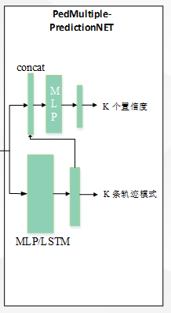
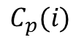
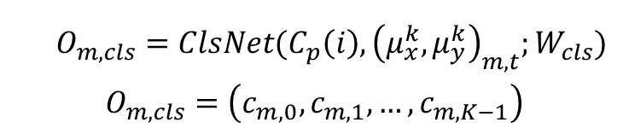
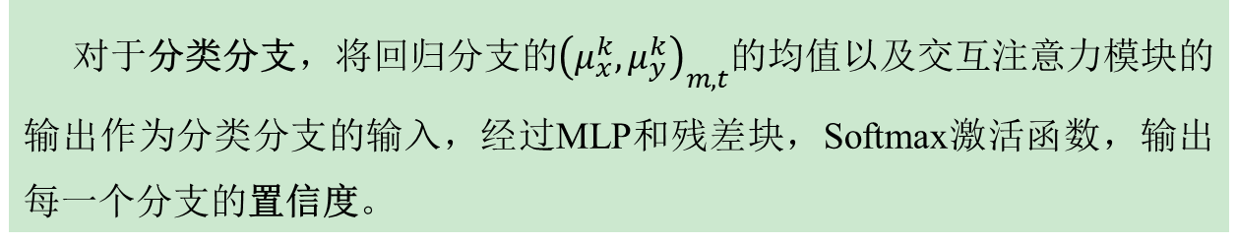
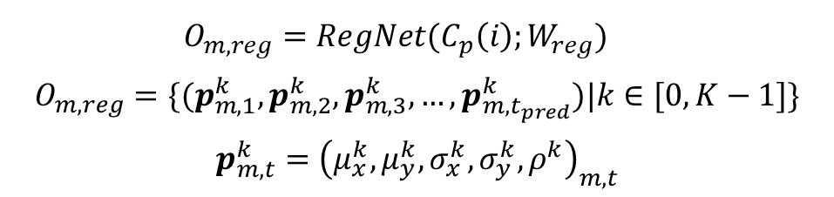
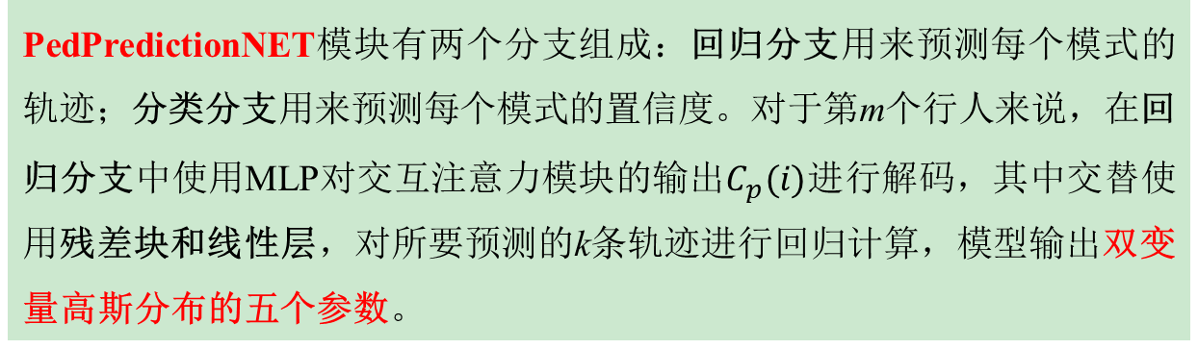
基于Anchor-Free的多模概率行人轨迹预测模型
PedPredictionNET模块有两个分支组成：回归分支用来预测每个模式的轨迹；分类分支用来预测每个模式的置信度。对于第m个行人来说，在回归分支中使用MLP对交互注意力模块的输出$C_{p}(i)$进行解码，其中交替使用残差块和线性层，对所要预测的k条轨迹进行回归计算，模型输出双变量高斯分布的五个参数。
$$O_{m,reg}=RegNet(C_{p}\left(i\right);W_{reg})$$
$$O_{m,reg}=\{(p_{m,1}^{k},p_{m,2}^{k},p_{m,3}^{k},…,p_{m,t_{pred}}^{k})|k∈[0,K−1]\}$$
$$p_{m,t}^{k}={\left(μ_{x}^{k},μ_{y}^{k},σ_{x}^{k},σ_{y}^{k},ρ^{k}\right)}_{m,t}$$
对于分类分支，将回归分支的${\left(μ_{x}^{k},μ_{y}^{k}\right)}_{m,t}$的均值以及交互注意力模块的输出作为分类分支的输入，经过MLP和残差块，Softmax激活函数，输出每一个分支的置信度。
$$O_{m,cls}=ClsNet({C_{p}\left(i\right),{\left(μ_{x}^{k},μ_{y}^{k}\right)}_{m,t};W}_{cls})$$
$$O_{m,cls}=\left(c_{m,0},c_{m,1},…,c_{m,K−1}\right)$$
Notes:
非机动车多模概率化轨迹预测模型的整体网络架构和机动车多模概率化轨迹预测模型一致，由四部分模块组成：MapNET，AgentNET，Interaction-AttNET以及CycMutiple-PredictionNET。模型的输入输出与机动车模型基本一致，唯一区别的点是，在进行交互特征提取时，空间变换网络的仿射变换的感兴趣区域的提取，对于机动车感兴趣区域的大小为10*10，而由于非机动车自身的特点，在设计非机动车的感兴趣区域时，设置其大小为8*8。

Slide 19
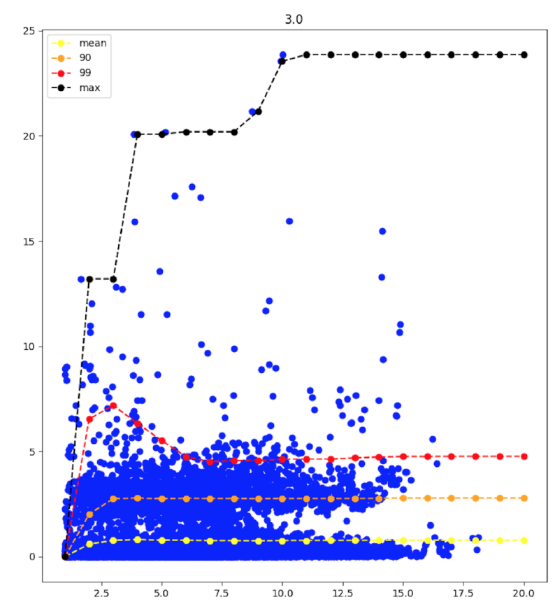
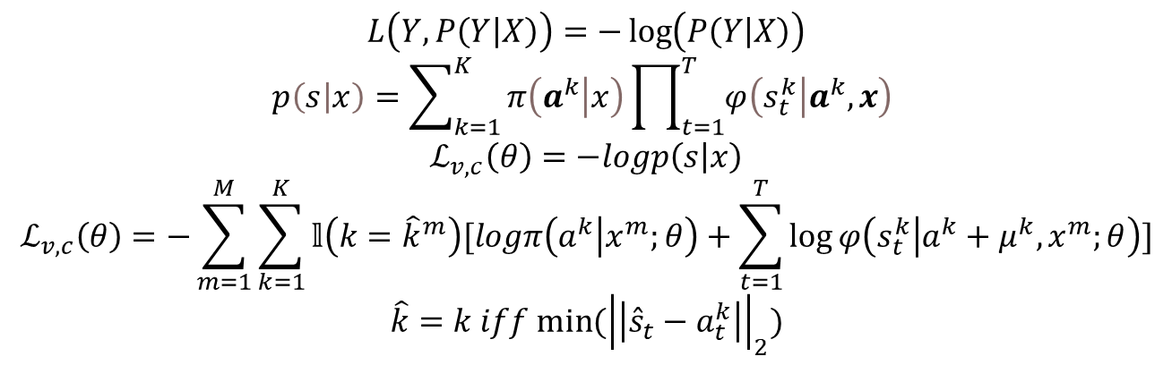

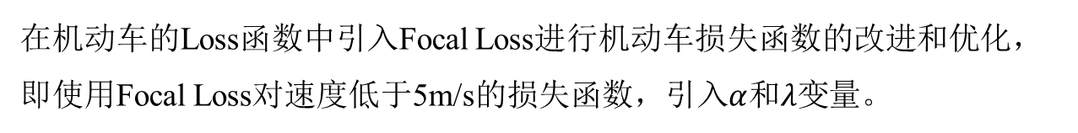
机动车、非机动车与行人模型损失函数设计
机动车与非机动车模型损失函数设计
机动车与非机动车模型使用的损失函数通过负对数似然函数构造：
$$L\left(Y,P\left(Y | X\right)\right)=−\log\left(P\left(Y | X\right)\right)$$
$$p\left(s | x\right)=\sum_{k=1}^{K}{π\left(a^{k} | x\right)\prod_{t=1}^{T}{φ\left(s_{t}^{k} | a^{k},x\right)} }$$
$$ℒ_{v,c}\left(θ\right)=−logp\left(s | x\right)$$
$$ℒ_{v,c}\left(θ\right)=−\sum_{m=1}^{M}{\sum_{k=1}^{K}{𝕝\left(k={\hat{k}}^{m}\right)[logπ\left(a^{k} | x^{m};θ\right)+\sum_{t=1}^{T}{log⁡φ\left(s_{t}^{k} | a^{k}+μ^{k},x^{m};θ\right)}]}}$$
$$\hat{k}=k iff min⁡({\left|\left|{\hat{s}}_{t}−a_{t}^{k}\right|\right|}_{2})$$
在机动车的Loss函数中引入Focal Loss进行机动车损失函数的改进和优化，即使用Focal Loss对速度低于5m/s的损失函数，引入$α$和$λ$变量。
$$ℒ_{v}\left(θ\right)=\left\{\begin{aligned}&αℒ_{v,c}{\left(θ\right)}^{λ}, v<5m/s \\ &ℒ_{v,c}\left(θ\right), v≥5m/s\end{aligned}\right.$$
误差与速度关系图
Notes:
MPC控制器结合建立的预测模型、目标函数、约束条件进行最优求解，求得一组最优控制序列 输入到整车控制平台中，被控平台根据输入的控制序列进行控制得到状态量 ，并将 输入到状态估计器中得到估计状态量 。状态估计器用于估计传感器无法测得或者观测成本比较高的状态量。估计状态量 输入到MPC控制器再进行最优求解，如此循环实现了MPC控制的完整过程。

Slide 20
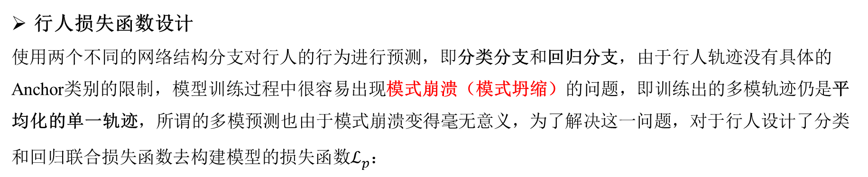
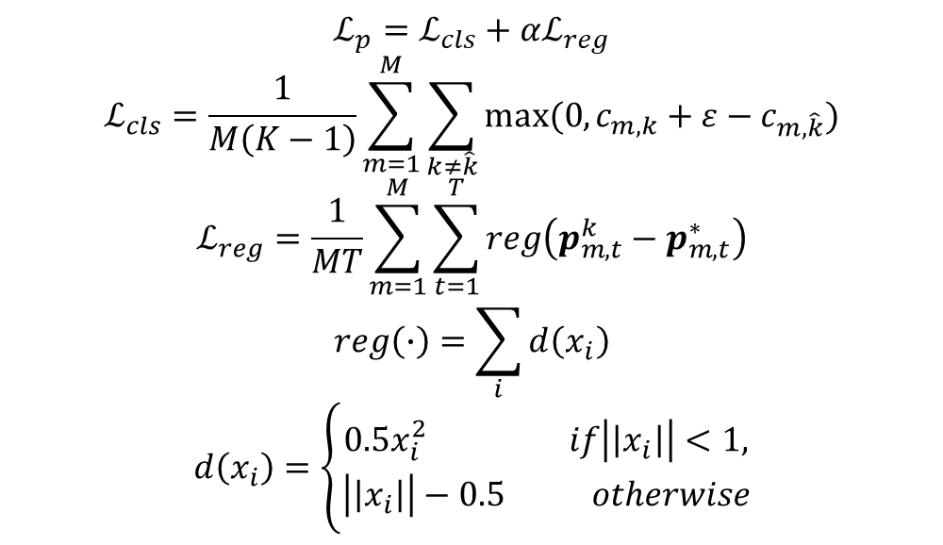
机动车、非机动车与行人模型损失函数设计
行人损失函数设计
使用两个不同的网络结构分支对行人的行为进行预测，即分类分支和回归分支，由于行人轨迹没有具体的Anchor类别的限制，模型训练过程中很容易出现模式崩溃（模式坍缩）的问题，即训练出的多模轨迹仍是平均化的单一轨迹，所谓的多模预测也由于模式崩溃变得毫无意义，为了解决这一问题，对于行人设计了分类和回归联合损失函数去构建模型的损失函数$ℒ_{p}$：
$$ℒ_{p}=ℒ_{cls}+αℒ_{reg}$$
$$ℒ_{cls}=\frac{1}{M\left(K−1\right)}\sum_{m=1}^{M}{\sum_{k≠\hat{k}}{max⁡(0,c_{m,k}+ε−c_{m,\hat{k}})}}$$
$$ℒ_{reg}=\frac{1}{MT}\sum_{m=1}^{M}{\sum_{t=1}^{T}{reg\left(p_{m,t}^{k}−p_{m,t}^{∗}\right)}}$$
$$reg\left(∙\right)=\sum_{i}{d\left(x_{i}\right)}$$
$$d\left(x_{i}\right)=\left\{\begin{aligned}0.5x_{i}^{2} if\left|\left|x_{i}\right|\right|<1, \\ \left|\left|x_{i}\right|\right|−0.5 otherwise\end{aligned}\right.$$
最大间隔（Max-Margin）损失
Notes:
与基于Anchor的机动车和非机动车轨迹预测问题不同，在进行行人轨迹预测建模时，
在进行分类损失计算时，针对于不同的分类类别寻找一个与GT的终点位移误差（FDE）最小的轨迹类别作为模型预测值与真值之间的差距，使用最大间隔（Max-Margin）损失构建损失函数：
由于使用最大间隔损失函数，使得模型能够很好的避免模式崩溃的问题。而对于回归损失，为了避免使用简单的L1损失函数，有不可导点的缺陷，设计使用Smooth-L1损失函数优化所有的轨迹预测序列：

Slide 21
第四部分
多任务多模概率化轨迹预测模型
Notes:
对复杂道路交通场景中交通智能体（机动车，非机动车和行人）进行了单一任务模型的建模，并分别通过State-Anchor和Anchor-Free的方法，完成各智能体轨迹预测网络模型的搭建，并进行了相应模型损失函数的设计，但是在实际应用场景中，特别是在自动驾驶复杂的道路交通场景中，将不同种类的智能体分开预测，这无疑增加了模型的复杂程度，所以本章希望通过一个网络模型，对场景中的智能体实现多模态的多模概率轨迹预测

Slide 22
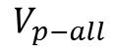
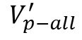
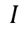







多任务多模概率化轨迹预测模型网络架构
$$V_{p−all}=MultiMapNet\left(I ; W_{p^{′}}\right)$$
$$V_{p−all}^{′}=Affine\left(V_{p−all}\right)$$
MapNET和AgentNET通过共享特征图和历史序列信息，可以省去单独逐类别的进行特征提取和编码，提高模型预测多类别智能体轨迹的速度与效率。
Interaction-AttNET：通过使用STN网络和注意力机制，可以获取感兴趣区域内的注意力特征向量。针对不同种智能体，设计不同大小的截取区域，机动车的感兴趣区域$10×10$，非机动车$8×8$，行人$4×4$。
$$C_{p−all}\left(i\right)=ATT\left(V_{p−all}^{′},V_{s−all}\left(i\right);W_{ATT}\right)=\frac{1}{M}\sum_{m=1}^{M}{c_{p−all}\left(i\right)}$$
$$c_{p−all}\left(i\right)=softmax\left(\frac{V_{p−all}^{′}⋅MLP\left(V_{s−all}\left(i\right)\right)}{\sqrt{d_{V_{p−all}^{′}}}}\right)⋅V_{p−all}^{′}$$
$$V_{s−all}\left(i\right)=LSTM\left(M , L , P\left(X_{i} ; W_{MLP}\right)h_{LSTM}\left(i\right)W_{LSTM}^{′}\right)$$
Notes:
多任务多模概率轨迹预测模型由四部分组成，分别是MapNET，Interaction-AttNET，AgentNET和Multiple-PredictionNET。
MapNET：用来将建模好的符合栅格地图$I$进行处理，对复合栅格地图内的智能体（机动车，非机动车和行人）同时进行图像级别的特征提取，通过MobileNet-V2提取栅格地图的初始特征图并利用FCN模块进一步提取模型内交通物理场景的拓扑关系，用来表征地图上所有智能体的历史序列信息和交通环境（车道，人行道，红绿灯线等），输出一个和输入地图大小一致的特征图$V_{p−all}$
AgentNET：处理交通智能体的复合栅格地图的同时，并行的提取各智能体的历史序列轨迹信息，将每一个智能体的历史轨迹点信息、速度信息和各智能体的转向角信息拼接成一个时序向量Vector$X_{i}$输入到AgentNET网络内，通过MLP将低维的序列数据特征映射到高维，最后通过LSTM模块提取各智能体的时序特征：
得到模型编码的特征信息$V_{s−all}(i)$和$V_{p−all}$，网络模型开始进行特征的融合和交互，实现场景内各智能体之间的交互建模，考虑到模型的效率和速度问题，采用共享特征图$V_{p−all}$的建模方法，针对每一个智能体，使用空间变换网络（STN），截取一定区域的特征图，作为该智能体的感兴趣区域，

Slide 23
网络预测分支架构
Notes:
多任务多模概率轨迹预测模型由四部分组成，分别是MapNET，Interaction-AttNET，AgentNET和Multiple-PredictionNET。
MapNET：用来将建模好的符合栅格地图$I$进行处理，对复合栅格地图内的智能体（机动车，非机动车和行人）同时进行图像级别的特征提取，通过MobileNet-V2提取栅格地图的初始特征图并利用FCN模块进一步提取模型内交通物理场景的拓扑关系，用来表征地图上所有智能体的历史序列信息和交通环境（车道，人行道，红绿灯线等），输出一个和输入地图大小一致的特征图$V_{p−all}$

Slide 24

模型损失函数
多任务多模概率化轨迹预测模型的损失函数$𝓛$由三部分组成，分别是机动车多模概率化预测模型的损失函数$ℒ_{v}\left(θ\right)$，非机动车多模概率化预测模型的损失函数$ℒ_{c}\left(θ\right)$以及行人多模概率化轨迹预测模型的损失函数$ℒ_{p}\left(θ\right)$。
$$ℒ=αℒ_{v}\left(θ\right)+βℒ_{c}\left(θ\right)+γℒ_{p}\left(θ\right)$$
$$ℒ_{v}\left(θ\right)=\left\{\begin{aligned}α𝓁_{v}{\left(θ\right)}^{λ}, v<5m/s \\ 𝓁_{v}\left(θ\right), v≥5m/s\end{aligned}\right.$$
$$𝓁_{v}\left(θ\right)=−\sum_{m=1}^{M}{\sum_{k=1}^{K}{\left[𝕝\left(k={\hat{k}}^{m}\right)[logπ\left(a^{k} | x^{m};θ\right)+\sum_{t=1}^{T}{log⁡φ\left(s_{t}^{k} | a^{k}+μ^{k},x^{m};θ\right)}]\right]}}$$
$$ℒ_{c}\left(θ\right)=−\sum_{m=1}^{M}{\sum_{k=1}^{K}{\left[𝕝\left(k={\hat{k}}^{m}\right)[logπ\left(a^{k} | x^{m};θ\right)+\sum_{t=1}^{T}{log⁡φ\left(s_{t}^{k} | a^{k}+μ^{k},x^{m};θ\right)}]\right]}}$$
$$ℒ_{p}=\frac{1}{M\left(K−1\right)}\sum_{m=1}^{M}{\sum_{k≠\hat{k}}{max (0,c_{m,k}+ε−c_{m,\hat{k}})}}+δ\frac{1}{MT}\sum_{m=1}^{M}{\sum_{t=1}^{T}{reg\left(p_{m,t}^{k}−p_{m,t}^{∗}\right)}}$$
Notes:
多任务多模概率轨迹预测模型由四部分组成，分别是MapNET，Interaction-AttNET，AgentNET和Multiple-PredictionNET。
MapNET：用来将建模好的符合栅格地图$I$进行处理，对复合栅格地图内的智能体（机动车，非机动车和行人）同时进行图像级别的特征提取，通过MobileNet-V2提取栅格地图的初始特征图并利用FCN模块进一步提取模型内交通物理场景的拓扑关系，用来表征地图上所有智能体的历史序列信息和交通环境（车道，人行道，红绿灯线等），输出一个和输入地图大小一致的特征图$V_{p−all}$

Slide 25



数据集及评价指标
改进的Baidu-Apollo预测数据集
Baidu-Apollo测试轨迹数量为：机动车的轨迹数量为32487条，非机动车轨迹29589条，行人轨迹10493条。
轨迹类型 | 未识别类型 | 直行 | 左转 | 右转 | 总计
机动车 | 8628 | 17740 | 3837 | 2282 | 32487
非机动车 | 14983 | 11146 | 2042 | 1418 | 29589
行人 | 10149 | 255 | 59 | 30 | 10493
2. 公开数据集ETH、UCY（评测行人模型）
数据集包含各种类型的社会交互场景下行人的轨迹坐标，其中包含行人交互、避免碰撞和行人结伴的轨迹坐标，以2.5帧/s的速度进行手动采样标记。
Notes:
多任务多模概率轨迹预测模型由四部分组成，分别是MapNET，Interaction-AttNET，AgentNET和Multiple-PredictionNET。
MapNET：用来将建模好的符合栅格地图$I$进行处理，对复合栅格地图内的智能体（机动车，非机动车和行人）同时进行图像级别的特征提取，通过MobileNet-V2提取栅格地图的初始特征图并利用FCN模块进一步提取模型内交通物理场景的拓扑关系，用来表征地图上所有智能体的历史序列信息和交通环境（车道，人行道，红绿灯线等），输出一个和输入地图大小一致的特征图$V_{p−all}$

Slide 26

评价指标
平均位移误差(Average Displacement Error，ADE)
平均位移误差定义为每个时间步长中实际轨迹与预测轨迹序列之间的欧氏距离(Euclidean Distance)；
$minADE={\min\left(\frac{1}{n}\sum_{i=1}^{n}{\sum_{t=1}^{T}{{‖s_{i,t}^{k}−s_{i,t}^{gt}‖}_{2}}}\right)}_{k∈\left[1,K\right]}$
2）最终位移误差(Final Displacement Error，FDE)
最终位移误差定义为实际轨迹与最终位置预测轨迹序列之间的欧氏距离。
$minFDE={\min\left(\frac{1}{n}\sum_{i=1}^{n}{{‖s_{i,T}^{k}−s_{i,T}^{gt}‖}_{2}}\right)}_{k∈\left[1,K\right]}$
3）召回率（Recall）
召回率用来衡量预测轨迹的稳定性，即在3s时刻预测点与真实点的差值分别小于（1.5m，1m，0.85m）。
$$Recall=\left\{\begin{aligned}(\sum_{k=0}^{K−1}{𝕝_{v}(diff\left(s_{i,3}^{k},s_{i,3}^{gt}\right))})/K \\ (\sum_{k=0}^{K−1}{𝕝_{c}(diff\left(s_{i,3}^{k},s_{i,3}^{gt}\right))})/K \\ (\sum_{k=0}^{K−1}{𝕝_{p}(diff\left(s_{i,3}^{k},s_{i,3}^{gt}\right))})/K\end{aligned}\right.$$
Notes:
在A车进行并道过程中，A、B两车的间距逐渐减小但始终大于零，由此验证了并道决策算法的安全性和有效性

Slide 27
机动车与非机动车预测结果定量分析
机动车与非机动车的轨迹预测方法与三种基线模型UKF、STP、MDN进行比较：
•无迹卡尔曼滤波（Unscented Kalman Filter，UKF），按照时间的先后顺序向前传播估计状态;
•单一轨迹预测模型（Single Trajectory Prediction，STP）；
•MDN，轨迹空间上的高斯混合模型。
 | 单一任务的轨迹预测模型
机动车 | MinADE |  |  | MinFDE |  |  | Recall |  |  | Accuary（5s）
 | 1s | 3s | 5s | 1s | 3s | 5s | 1s | 3s | 5s
UKF | 1.03 | 2.16 | 3.98 | 1.19 | 3.83 | 6.99 | 0.71 | 0.24 | 0.09 | 0.22
STP | 0.52 | 1.54 | 2.87 | 0.58 | 3.28 | 6.34 | 0.86 | 0.31 | 0.11 | 0.34
MDN | 0.49 | 1.37 | 2.56 | 0.54 | 2.76 | 5.21 | 0.91 | 0.35 | 0.15 | 0.46
Ours1 | 0.28 | 0.84 | 1.65 | 0.38 | 1.66 | 3.66 | 0.98 | 0.59 | 0.27 | 0.65
Ours2 | 0.23 | 0.62 | 1.20 | 0.29 | 1.18 | 2.57 | 0.98 | 0.78 | 0.39 | 0.87
Ours3 | 0.20 | 0.54 | 1.04 | 0.25 | 1.00 | 2.16 | 0.99 | 0.85 | 0.43 | 0.94
非机动车 | MinADE |  |  | MinFDE |  |  | Recall |  |  | Accuary（5s）
 | 1s | 3s | 5s | 1s | 3s | 5s | 1s | 3s | 5s
UKF | 1.15 | 2.07 | 4.38 | 1.23 | 3.47 | 7.28 | 0.69 | 0.27 | 0.12 | 0.22
STP | 0.62 | 1.42 | 3.57 | 0.83 | 3.21 | 6.32 | 0.80 | 0.28 | 0.14 | 0.23
MDN | 0.53 | 1.17 | 3.02 | 0.64 | 2.05 | 5.15 | 0.86 | 0.49 | 0.23 | 0.48
Ours1 | 0.36 | 1.06 | 2.04 | 0.48 | 2.08 | 4.46 | 0.98 | 0.53 | 0.23 | 0.47
Ours2 | 0.30 | 0.85 | 1.61 | 0.40 | 1.62 | 3.43 | 0.99 | 0.65 | 0.35 | 0.67
Ours3 | 0.27 | 0.75 | 1.40 | 0.35 | 1.39 | 2.92 | 0.99 | 0.72 | 0.41 | 0.78
Notes:
车辆可以在规定并道时间内平稳的完成并道操作，轨迹的参考值和实际值之间误差率低，从而证明了基于MPC 的轨迹跟踪控制器具有良好的跟踪效果。

Slide 28
机动车与非机动车多任务轨迹预测模型
 | 多任务轨迹预测模型
机动车 | MinADE |  |  | MinFDE |  |  | Recall |  |  | Accuary（5s）
 | 1s | 3s | 5s | 1s | 3s | 5s | 1s | 3s | 5s
Multi-Ours1 | 0.25 | 0.81 | 1.62 | 0.34 | 1.63 | 3.65 | 0.98 | 0.58 | 0.26 | 0.64
Multi-Ours2 | 0.19 | 0.58 | 1.15 | 0.25 | 1.12 | 2.50 | 0.99 | 0.80 | 0.39 | 0.88
Multi-Ours3 | 0.17 | 0.50 | 0.99 | 0.21 | 0.95 | 2.08 | 0.99 | 0.87 | 0.43 | 0.95
非机动车 | MinADE |  |  | MinFDE |  |  | Recall |  |  | Accuary（5s）
 | 1s | 3s | 5s | 1s | 3s | 5s | 1s | 3s | 5s
Multi-Ours1 | 0.41 | 1.12 | 2.06 | 0.55 | 2.13 | 4.31 | 0.97 | 0.46 | 0.19 | 0.45
Multi-Ours2 | 0.35 | 0.91 | 1.61 | 0.45 | 1.65 | 3.25 | 0.98 | 0.58 | 0.31 | 0.67
Multi-Ours3 | 0.32 | 0.80 | 1.41 | 0.41 | 1.43 | 2.81 | 0.98 | 0.64 | 0.38 | 0.77
Notes:
t 最小值为3.65s。为了防止换道车辆与前车相撞，在换道结束后应与前车保持一段距离，因此t进行取整处理，即t=4s，则整个换道过程用时为10s。

Slide 29



多任务模型机动车分支预测可视化
Notes:
t 最小值为3.65s。为了防止换道车辆与前车相撞，在换道结束后应与前车保持一段距离，因此t进行取整处理，即t=4s，则整个换道过程用时为10s。

Slide 30


多任务模型机动车分支与机动车模型预测可视化对比图
Notes:
t 最小值为3.65s。为了防止换道车辆与前车相撞，在换道结束后应与前车保持一段距离，因此t进行取整处理，即t=4s，则整个换道过程用时为10s。

Slide 31


多任务模型机动车分支与机动车模型预测可视化对比图
Notes:
t 最小值为3.65s。为了防止换道车辆与前车相撞，在换道结束后应与前车保持一段距离，因此t进行取整处理，即t=4s，则整个换道过程用时为10s。

Slide 32

多任务模型机动车分支与机动车模型预测可视化对比图
Notes:
t 最小值为3.65s。为了防止换道车辆与前车相撞，在换道结束后应与前车保持一段距离，因此t进行取整处理，即t=4s，则整个换道过程用时为10s。

Slide 33


多任务模型非机动车分支与非机动车模型预测可视化对比图
Notes:
t 最小值为3.65s。为了防止换道车辆与前车相撞，在换道结束后应与前车保持一段距离，因此t进行取整处理，即t=4s，则整个换道过程用时为10s。

Slide 34
行人预测结果分析-模型定量分析
LSTM，一种数据驱动的轨迹预测方法。
Social -LSTM，将每个行人与一个LSTM单元关联起来，利用栅格占有图模型收集并预测邻近行人的隐藏状态。
Social GAN，基于GAN网络方法，对行人轨迹进行多模预测。
Sophie，基于物理场景和社会注意的轨迹预测生成模型。
Social-BiGAT，基于图注意力网络的轨迹预测生成模型。
Social-STGCNN，一种使用图网络建模和时间卷积预测的轨迹预测模型。
模型 | 时间 | minADE | minFDE | Recall
Linear | 5s | 1.43 | 2.98 | 0.15
LSTM | 5s | 1.01 | 1.98 | 0.43
S-LSTM | 5s | 0.89 | 1.72 | 0.51
S-GAN-20P | 5s | 0.61 | 1.21 | 0.75
Sophie | 5s | 0.70 | 1.43 | 0.59
Social-BiGAT | 5s | 0.69 | 1.30 | 0.71
Social-STGCNN | 5s | 0.71 | 1.35 | 0.82
 | 1s | 0.22 | 0.24 | 0.99
Our Model (K=1) | 3s | 0.45 | 0.78 | 0.88
 | 5s | 0.75 | 1.48 | 0.68
 | 1s | 0.17 | 0.17 | 0.99
Our Model (K=3) | 3s | 0.32 | 0.49 | 0.96
 | 5s | 0.52 | 0.94 | 0.85
Notes:
t 最小值为3.65s。为了防止换道车辆与前车相撞，在换道结束后应与前车保持一段距离，因此t进行取整处理，即t=4s，则整个换道过程用时为10s。

Slide 35
行人预测结果分析
Notes:
t 最小值为3.65s。为了防止换道车辆与前车相撞，在换道结束后应与前车保持一段距离，因此t进行取整处理，即t=4s，则整个换道过程用时为10s。

Slide 36
行人预测结果分析
K | Forecast duration | minADE | minFDE | Recall
1 | 1s | 0.22 | 0.24 | 0.99
 | 3s | 0.45 | 0.78 | 0.88
 | 5s | 0.75 | 1.48 | 0.68
2 | 1s | 0.18 | 0.19 | 0.99
 | 3s | 0.35 | 0.55 | 0.94
 | 5s | 0.56 | 1.06 | 0.80
3 | 1s | 0.17 | 0.17 | 0.99
 | 3s | 0.32 | 0.49 | 0.96
 | 5s | 0.52 | 0.94 | 0.85
4 | 1s | 0.18 | 0.20 | 0.99
 | 3s | 0.34 | 0.57 | 0.94
 | 5s | 0.57 | 1.09 | 0.79
Notes:
t 最小值为3.65s。为了防止换道车辆与前车相撞，在换道结束后应与前车保持一段距离，因此t进行取整处理，即t=4s，则整个换道过程用时为10s。

Slide 37

预测效果可视化
Notes:
车辆可以在规定并道时间内平稳的完成并道操作，轨迹的参考值和实际值之间误差率低，从而证明了基于MPC 的轨迹跟踪控制器具有良好的跟踪效果。

Slide 38
第五部分
总结与展望

Slide 39
总结与展望
设计了一种基于最小安全距离模型的并道策略，并利用五次多项式算法设计并道轨迹；
基于车辆二自由度动力学模型建立MPC轨迹跟踪控制器，并验证了控制器对于车速、附着系数均具有良好的适应性；
基于Prescan/Simulink搭建仿真环境，选取两种典型并道场景验证了并道控制算法的准确性和有效性。
对于复杂工况的并道策略设计方法需要进一步完善；
建立更加精确的车辆动力模型，逐步接近车辆实际运动；
后续需要进一步在实车上进行实验验证。
展望
总结
延时符
Notes:
不足2：建立的车辆二自由度动力学模型忽略了载荷的转移；轮胎模型采用线性函数近似描述，可能导致车辆在高速转弯工况出现模型失配的情况。

Slide 40
THANKS
—感谢各位老师的批评指正—
答辩人：周彬
指导老师：李琳辉
延时符

